Slide 1
Start – Up 프로젝트 7주차
학번 : 202044050, 202044058
이름 : 김예지, 전동준

Slide 2
목차
진척사항
오류
차주 계획

Slide 3
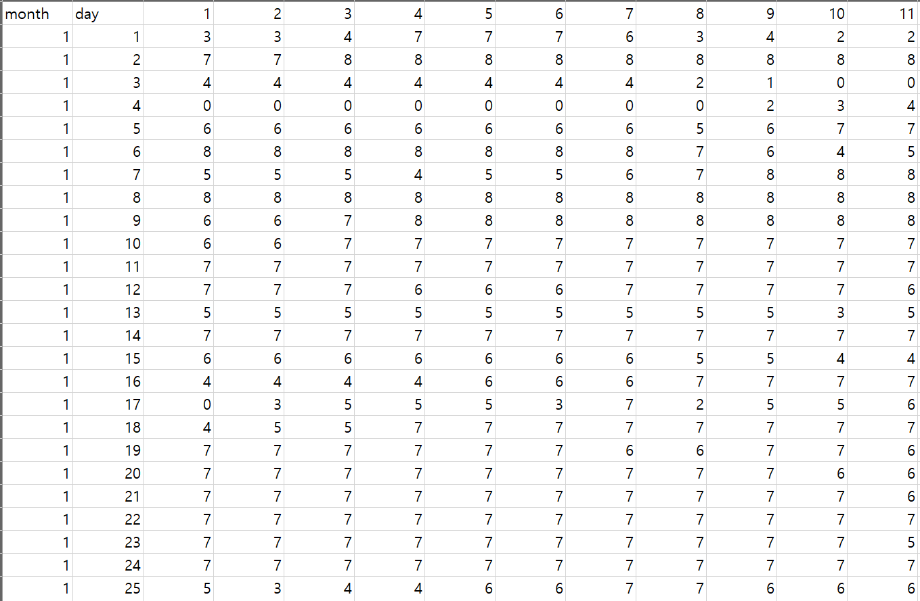
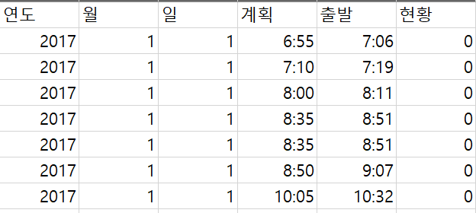
진척사항 – 데이터 병합
운항 스케줄 + 날씨 데이터
+

Slide 4
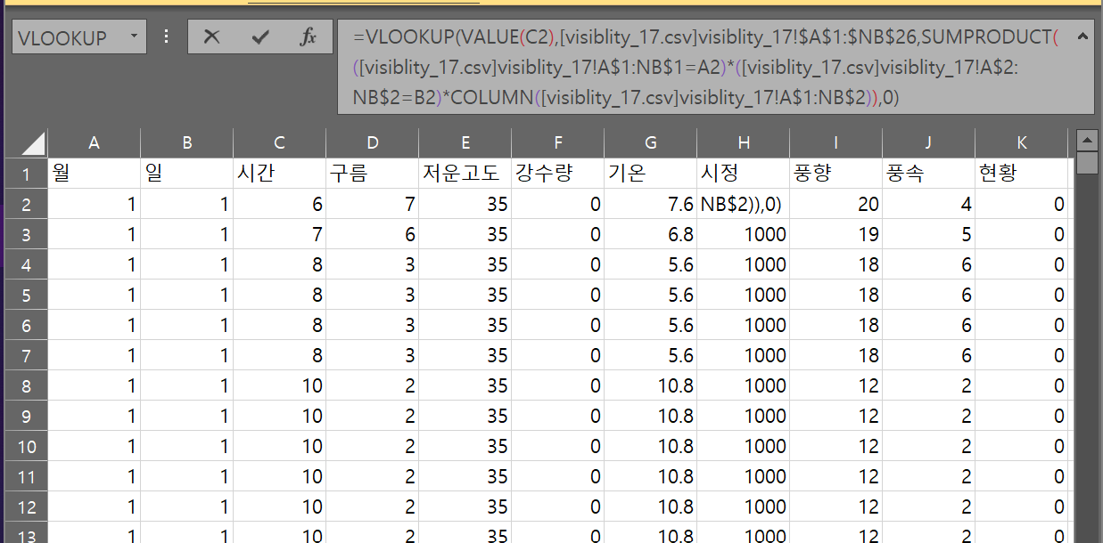
진척사항 – 데이터 병합
운항 스케줄 + 날씨 데이터

Slide 5
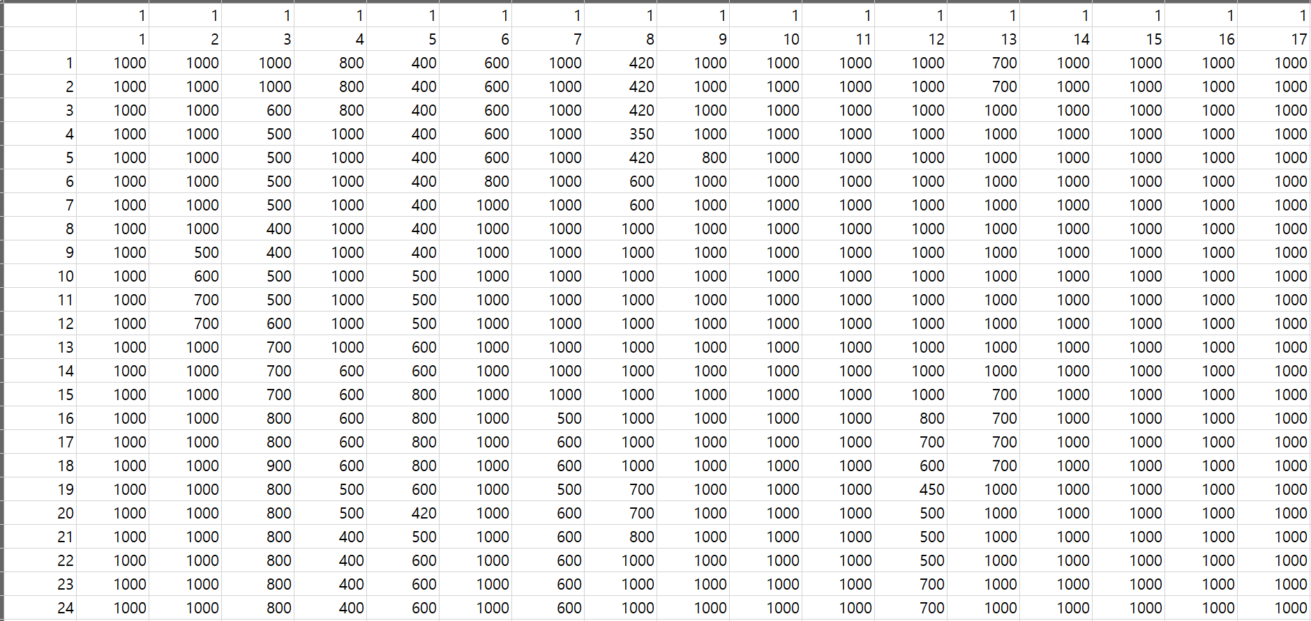
진척사항 – 데이터 병합
운항 스케줄 + 날씨 데이터

Slide 6
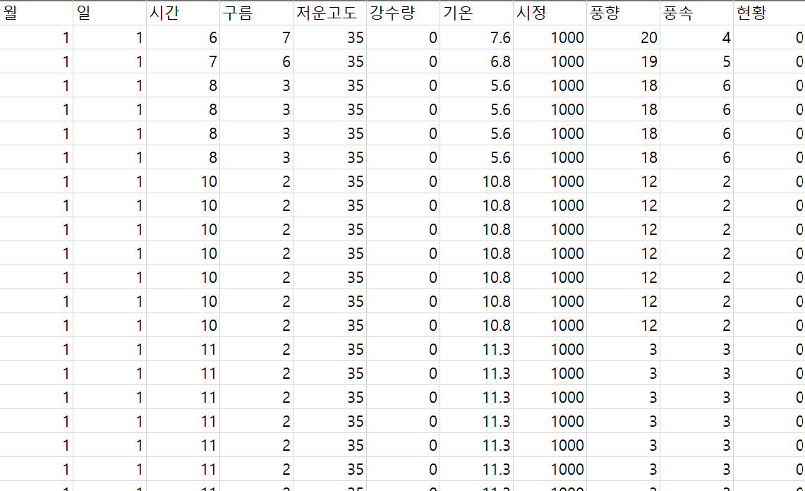
진척사항 – 데이터 병합
운항 스케줄 + 날씨 데이터

Slide 7
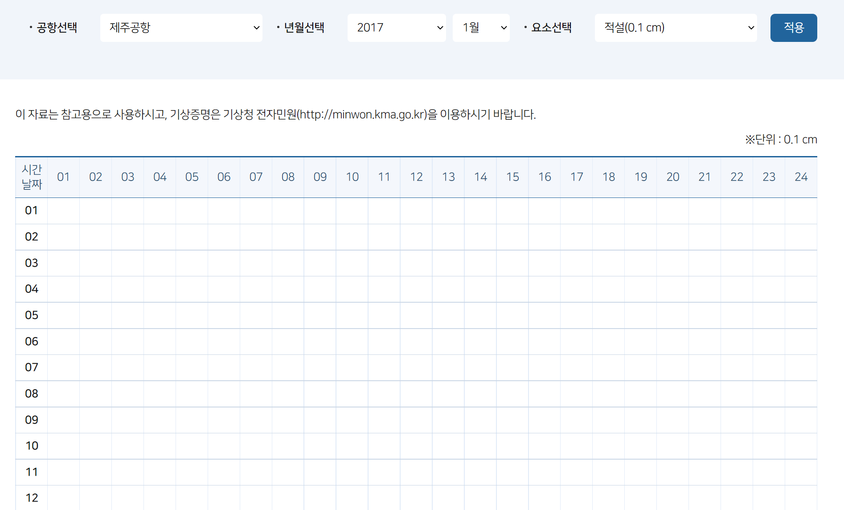
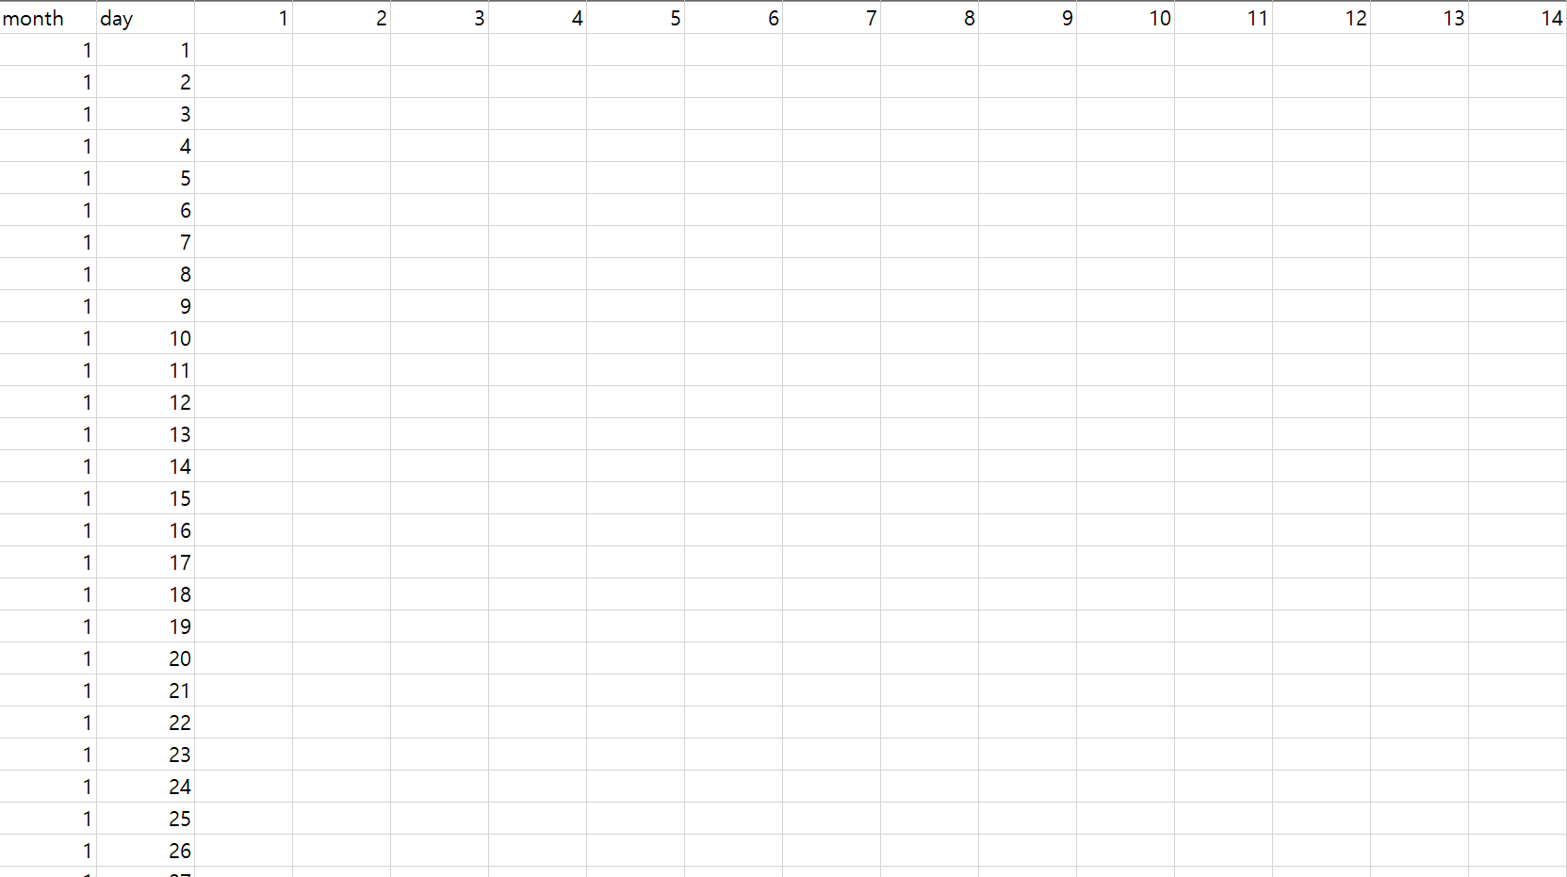
진척사항 – 데이터 병합
운항 스케줄 + 날씨 데이터

Slide 8
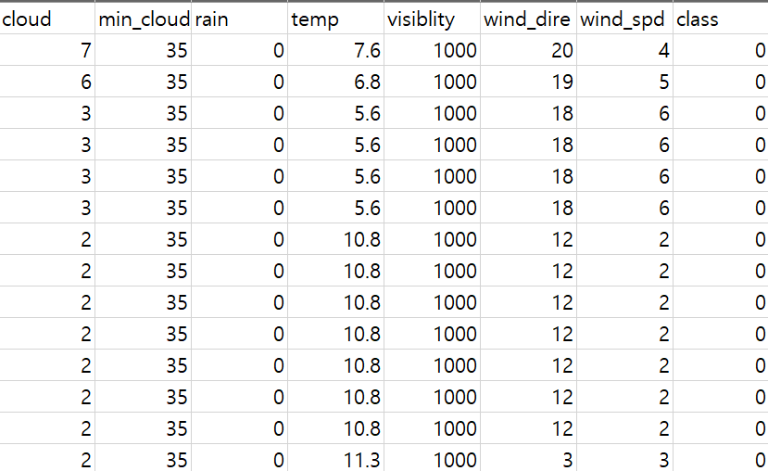
진척사항 – 데이터 병합
운항 스케줄 + 날씨 데이터

Slide 9
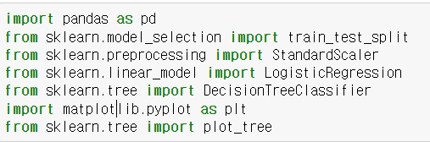
진척사항 – 데이터 학습
Logistic Regression

Slide 10
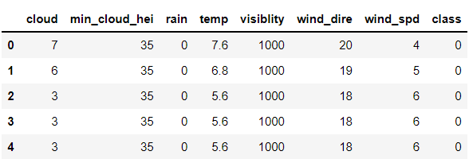
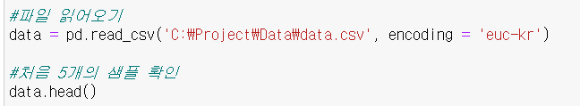
진척사항 – 데이터 학습
Logistic Regression

Slide 11
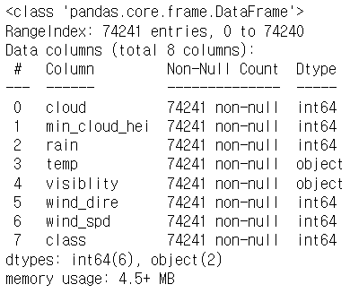

진척사항 – 데이터 학습
Logistic Regression

Slide 12
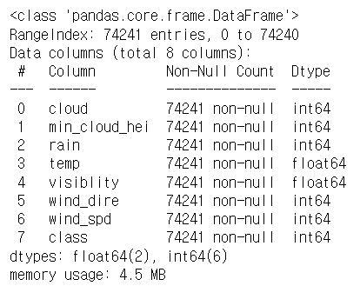

진척사항 – 데이터 학습
Logistic Regression
NaN 처리된 데이터는 0으로 바꾸기
문자형 -> 숫자형
error 옵션 : coerce
(숫자로 변경할 수 없는 데이터: NaN)

Slide 13
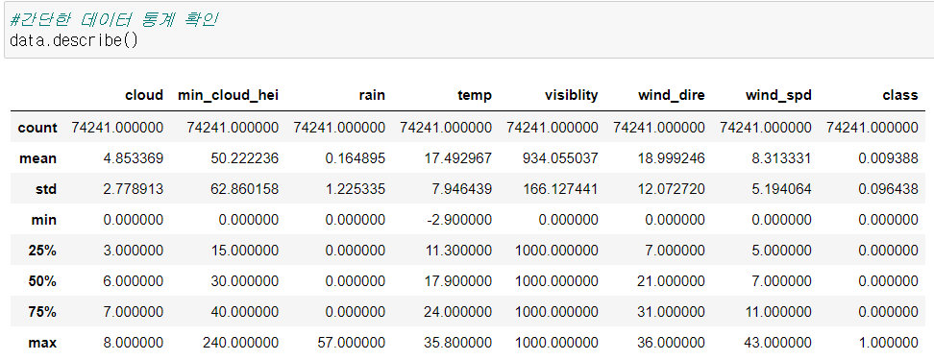
진척사항 – 데이터 학습
Logistic Regression

Slide 14
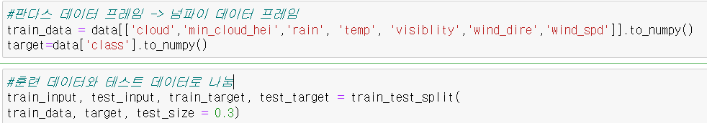
진척사항 – 데이터 학습
Logistic Regression
기본 0.25(25%)
학습 데이터와 테스트 데이터로 분리해주는 모듈

Slide 15
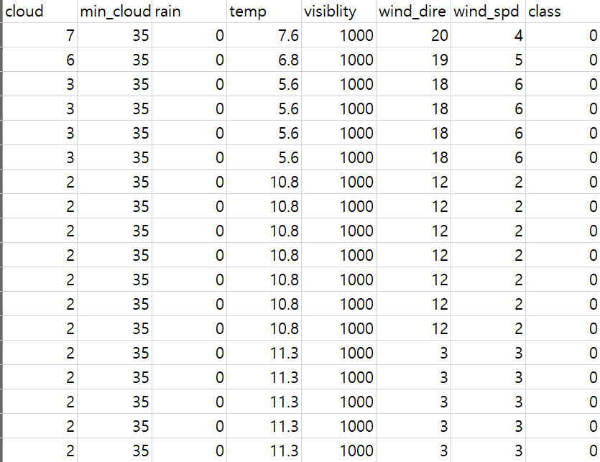
진척사항 – 데이터 학습
Logistic Regression
Train_data
: 학습 시킬 속성 값
Target
: 예측할 값

Slide 16
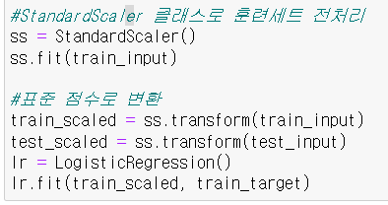
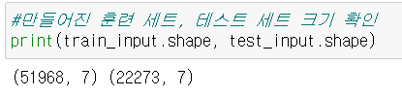
진척사항 – 데이터 학습
Logistic Regression
스케일링
+
스케일링이란?
데이터셋에서 너무 높거나 너무 낮은 값 (이상치)가 학습되면 잘못된 모델이 나올 수 있기 때문에
분산에 맞춰 값을 조정해주는 작업

Slide 17
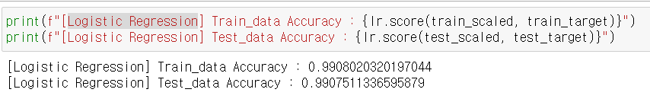
진척사항 – 데이터 학습
Logistic Regression

Slide 18
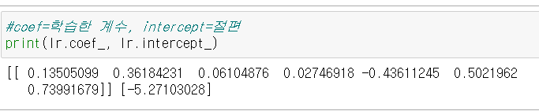
진척사항 – 데이터 학습
Logistic Regression
구름 : 0.13505099
저운고도 : 0.36184231
강수량 : 0.06104876
기온 : 0.02746918
시정 : -0.43611245
풍향 : 0.5021962
풍속 : 0.73991679

Slide 19

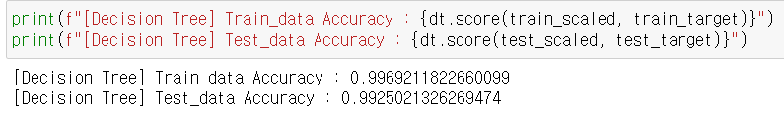
진척사항 – 데이터 학습
Decision Tree

Slide 20
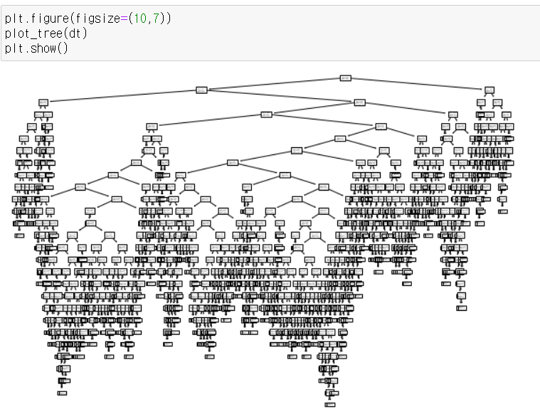
진척사항 – 데이터 학습
Decision Tree

Slide 21
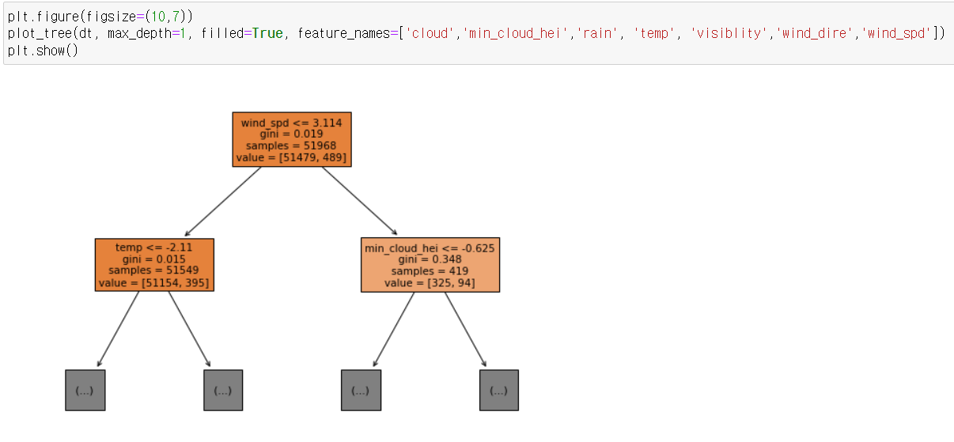
진척사항 – 데이터 학습
Decision Tree

Slide 22
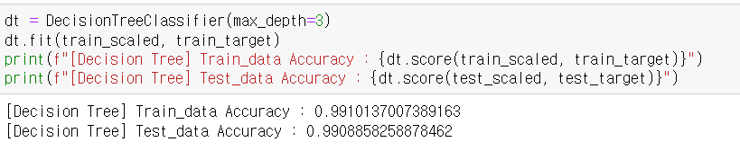
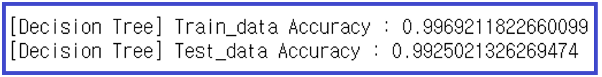
진척사항 – 데이터 학습
Decision Tree
Max depth = 3
Max depth X

Slide 23
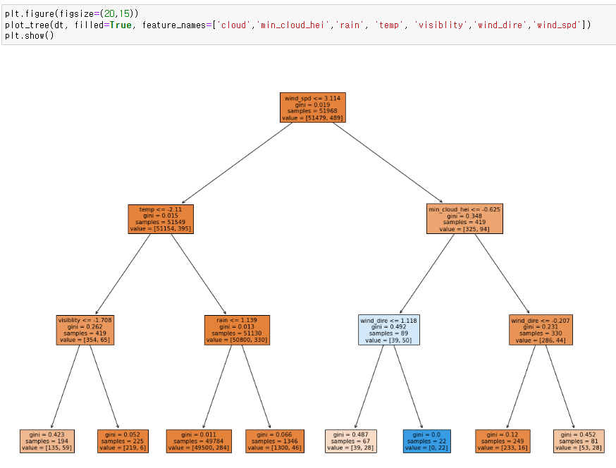
진척사항 – 데이터 학습
Decision Tree

Slide 24
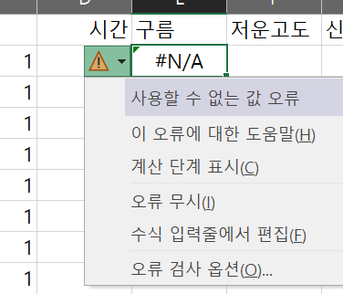
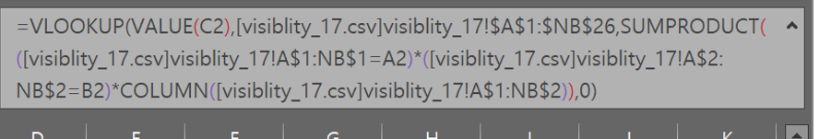
오류
엑셀 : 사용할 수 없는 값 오류

Slide 25
차주 계획
머신 러닝 공부
기상 예보 크롤링 구현
크롤링 된 데이터로 테스트

